Slide 1
Modèle SOLVABILITé 2 et application en FRANCE
Séminaire GCAF 30 janvier 2024, Paris
Paul SCHERER
AUTORITé de contrÔLE PRUDENTIEL ET DE RéSOLUTION
Direction des affaires internationales
Service des affaires internationales Assurance
30 JANVIER 2024

Slide 2
Cadre général
Exigences quantitatives
Gouvernance
Outil de suivi des risques dans le cadre du contrôle permanent

Slide 3
Cadre général – OBJECTIFS et périmètre
Facteurs déclencheurs (cf discussions atelier RBS) : création d’un marché unique européen au 01.01.1994 et rôle catalyseur de la crise financière de 2007-2008
Objectifs : renforcer l’intégration du marché de l’assurance à l’échelle de l’UE ; améliorer la prise en compte des effets de diversification ; meilleure adaptation des exigences de capital et des pratiques de contrôle au profil de risque des assureurs
Approche fondée sur les principes : vision économique du bilan prudentiel, harmonisation UE des normes et pratiques de contrôle, renforcement de la gestion des risques, principe de proportionnalité
Périmètre : assureurs et réassureurs établis dans un pays de l’UE, au niveau solo et au niveau groupes (avec dispositif de contrôle de groupe adapté pour les groupes de pays tiers en fonction de l’équivalence de leur régime à Solvabilité 2). Options d’exclusion : en-dessous de certains seuils (notamment volume des primes et niveau des provisions techniques) et selon les branches pratiquées, les États Membres peuvent laisser les assureurs en-dehors de S2 (ils restent assujettis à un système de type Solvabilité 1)

Slide 4
Cadre général – CALENDRIER ET STRUCTURE
Calendrier : directive Solvabilité 2 du 25 novembre 2009, d’application obligatoire à compter du 1er janvier 2016 (Obligation de transposition dans le droit national).
Architecture juridique du régime : niveau 1 (directive), niveau 2 (règlement délégué et normes techniques réglementaires, directement applicables), niveau 3 (normes techniques d’exécution, directement applicables / orientations de l’AEAPP ; s’y conformer ou expliquer)
Trois piliers (cf diapo suivante) : quantitatif, qualitatif et reporting
Un cadre qui évolue pour s’adapter aux risques : la directive Solvabilité 2 de 2009 a été amendée par 9 directives successives entre 2011 et 2019
Revue Solvabilité 2 lancée en 2020 : clause de revue intégrée dans la directive initiale. L’évolution de l’environnement macroéconomique (en particulier l’apparition de taux d’intérêt négatifs) a obligé à réviser la « formule standard » du « SCR ».
Compromis final sur la nouvelle version de la directive voté le 13 décembre 2023. Principaux apports : soutien à l’investissement durable et de long terme, introduction d’un volet macroprudentiel, prise en compte accrue du risque climatique et de la proportionnalité

Slide 5
CADRE GENERAL : les trois piliers DE SOLVABILITé ii
Contrôle des groupes
et convergence entre les
différents secteurs financiers
Prise en compte de l’environnement groupe de l’assureur
→ contrôle sur base consolidée par un contrôleur groupe
(effets de diversification, risques de contagion, transactions intra-groupe)
Pilier 1
exigences quantitatives
Évaluation market consistent des actifs et des passifs : Best Estimate pour les provisions techniques
Deux exigences de capital: Solvency Capital Requirement (SCR) et Minimum Capital Requirement (MCR)
Possibilité d’utiliser des modèles internes pour le SCR
Pilier 2
exigences qualitatives
Renforcement de la gouvernance (fonctions clés, « honorable et compétent »)
Renforcement du contrôle interne et de la gestion des risques au sein de l’assureur et auto-évaluation des besoins de capital (ORSA)
Le « principe de personne prudente » remplace les limitations d’actif
Pilier 3
Reporting à l’autorité de contrôle et information du public
Définition d’états prudentiels communs à l’ensemble des contrôleurs européens
Mise à la disposition du grand public de davantage d’informations afin de renforcer la transparence et la discipline de marché

Slide 6
exigences quantitatives - STRUCTURE
Structure d’un bilan dans le cadre Solvabilité 2
Actif
Fonds
Propres
SCR
MCR
Provisions
Techniques
Autres passifs

Slide 7
EXIGENCES QUANTITATIVES – PRINCIPES GéNéraux
Actifs : valorisés à leur valeur d’échange
Provisions techniques = Meilleure estimation + marge de risque
→ Meilleure estimation : valeur actuelle attendue des flux de trésorerie futurs. Actualisation par la courbe des taux sans risque fournie par l’AEAPP
→ Marge de risque : représente le coût en capital d’un repreneur éventuel (en cas de faillite de l’assureur)
Fonds propres : objectifs et structure
→ Objectif : les assureurs doivent détenir des fonds propres de qualité pour couvrir le risque de pertes inattendues
→ Deux types de fonds propres sont distingués :
--les fonds propres de base : excédent des actifs par rapport aux passifs, passifs subordonnés
-- les fonds propres auxiliaires : peuvent être appelés pour absorber les pertes, leur montant doit être approuvé par l’ACPR
Exemple : instruments hors bilan dont lettres de crédit

Slide 8
EXIGENCES QUANTITATIVES – PRINCIPES GéNéRAUX
Fonds propres : classification et limites quantitatives
Les fonds propres sont répartis en 3 niveaux selon 5 critères de qualité :
Disponibilité permanente pour absorber les pertes
Subordination en cas de liquidation
Absence d’obligation ou d’incitation à rembourser le titre avant son échéance normale
Absence d’obligations de rémunération fixes
Absence d’autres contraintes qui pourraient remettre en cause la classification de l’élément de fonds propres dans un niveau
Limites quantitatives à couverture du MCR :
Au moins 80% de niveau 1,
Aucun élément de niveau 3
Limites quantitatives à couverture du SCR :
Maximum 50% de {niveau 2 + niveau 3},
Maximum 15% de niveau 3

Slide 9
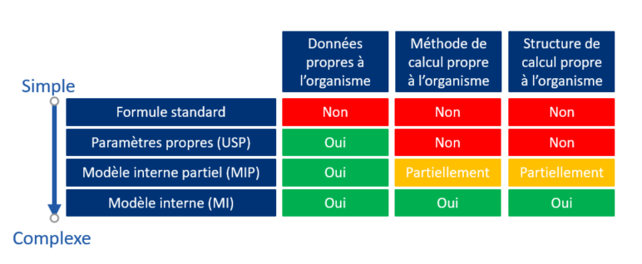
EXIGENCES QUANTITATIVES – PRINCIPES GéNéraux
Exigences en capital : MCR et SCR
MCR (Minimum Capital Requirement = Minimum de Capital Requis)
-Niveau minimum de capital à détenir pour que l’assureur soit autorisé à continuer son activité. La non-couverture du MCR conduit l’autorité de contrôle à prendre les mesures les plus extrêmes, à priori le retrait d’agrément de l’assureur.
SCR (Solvency Capital Requirement = Capital de Solvabilité Requis)
-Niveau minimum à couvrir pour continuer son activité sans intervention directe du superviseur
-Principe : fréquence de survenance de la ruine égale à 1/200 (VaR égale à 99,5%)
-Calculé au moins une fois par an, plan de rétablissement sous 6+3 mois en cas de non-respect
-Différents niveaux de modélisation

Slide 10
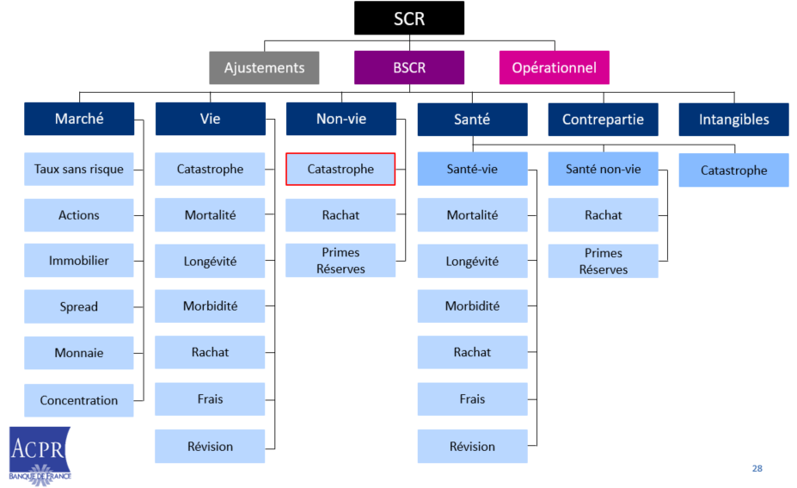
EXIGENCES QUANTITATIVES – CALCUL DU scr EN Formule standard
Principes de calcul : formule modulaire et diversification des risques
-permet de regarder indépendamment les uns des autres, l’impact de tous les risques quantifiables auxquels est soumis un assureur
-puis, les effets de diversification (+ ou ─ grande corrélation / indépendance) sont captés par l’utilisation de matrices de corrélations pour agréger le SCR de chaque module

Slide 11
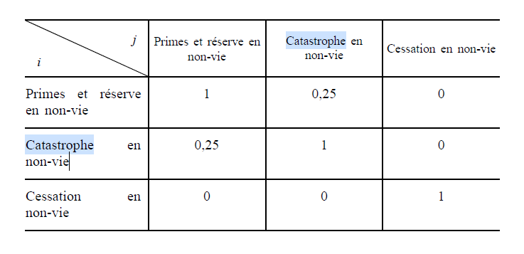
EXIGENCES QUANTITATIVES – CALCUL DU scr EN Formule standard
Exemple : matrice de corrélation du risque de souscription en non-vie

Slide 12
EXIGENCES QUANTITATIVES – CALCUL DU SCR en formule standard
Le SCR est immédiatement recalculé si le profil de risque de l’assureur est modifié de façon significative
Le superviseur peut exiger un nouveau calcul
Le superviseur peut imposer la méthode de calcul (paramètres propres, modèles internes) la plus à même de refléter le profil de risque
Réciproquement, les assureurs peuvent solliciter d’eux-mêmes l’approbation du superviseur pour le calcul du SCR avec les paramètres propres ou en modèle interne sous respect de conditions réglementaires, qui portent à la fois sur le calcul des exigences de capital et sur la qualité des données

Slide 13
SCR – PARAMèTRES PROPRES (USP) et MODèLES INTERNES
USP : Recalibrage de la formule standard avec les données de l’assureur
Remplacement des paramètres de la formule standard pour certains sous-modules non-vie et santé non-vie.
Les USP sont supposés représenter de manière satisfaisante le profil de risque de l’assureur, comparativement à la formule standard.
Le recours aux USP peut être demandé indépendamment pour chaque segment d’activité.
Modèles internes : recalcul complet du SCR
Méthode et structure libres, tant que le SCR représente bien le risque 1 sur 200
Exigences d’approbation lourdes, qualitativement comme quantitativement

Slide 14
GOUVERNANCE – SYSTÈME DE GESTION DES RISQUES
La directive Solvabilité 2 (et ses textes d’application) imposent aux assureurs de mettre en œuvre un système de gestion des risques efficace
Ce système doit permettre de déceler, mesurer et contrôler les risques auxquels l’assureur est exposé, et leurs interdépendances
Il doit couvrir au moins les domaines suivants (souscription et provisionnement, gestion actif-passif, investissements, gestion du risque de liquidité et de concentration, gestion du risque opérationnel, réassurance et autres techniques d’atténuation du risque)
Une politique écrite de gestion des risques doit être validée par le conseil d’administration et revue de façon annuelle afin de s’adapter à l’évolution des risques
Elle doit comporter notamment la définition du cadre d’appétence au risque de l’assureur, avec les limites de tolérance au risque.
Cette politique doit être intégrée dans l’ensemble du processus de prise de décision de l’assureur. Ainsi, les décisions stratégiques de l’assureur (notamment ses placements) doivent être conforme à ce cadre appétence au risque
La fonction clé gestion des risques est chargée de piloter le suivi du profil de risque. A ce titre, elle rend compte au conseil d’administration de l’évolution des expositions au risque (notamment sur les risques émergents et de durabilité)

Slide 15
GOUVERNANCE – ORSA
Dans le cadre du système de gestion des risques, chaque assureur procède à une évaluation internes des risques et de la solvabilité (processus ORSA)
Le processus ORSA s’appuie sur une auto-évaluation du besoin global de solvabilité (BGS). Le BGS doit couvrir l’ensemble des risques auxquels l’assureur est exposé (périmètre plus large que les seuls risques captés dans la formule standard)
Il doit rendre compte du respect permanent par l’assureur des exigences de capital et des exigences concernant les provisions techniques
Enfin, il assure un suivi de l’évolution du profil de risque de l’assureur, qui sert à détecter si ce profil de risque s’écarte des hypothèses de la formule standard
Ce processus est sous la responsabilité du conseil d’administration, qui valide le rapport ORSA
Ce rapport doit être validé au moins une fois par an, plus souvent en cas d’évolution du profil de risque de l’assureur
La remise de ce rapport au superviseur se fait dans un cadre proportionné en fonction de la taille de l’assureur) (fréquence et contenu allégés)

Slide 16
GOUVERNANCE – Proportionnalité
Principes généraux
La directive Solvabilité 2 repose sur un principe de proportionnalité dont l’application est contrôlée par le superviseur
Ce principe repose sur des conditions (critères de taille, de complexité de l’activité de l’assureur notamment) amendées dans le cadre de la revue de la directive S2 (accord du 13 décembre 2023 ―cf. diapo 4)
Tous les assureurs doivent être en mesure de comprendre les risques auxquels ils sont exposés, et de suivre l’évolution de leur profil de risque
L’application de ce principe de proportionnalité comporte des garde-fous : il ne doit pas conduire par exemple à une moindre maitrise de risques, à une qualité des données insuffisante ou à des situations de conflits d’intérêts
Exemples
Cumul parfois autorisé entre les fonctions de dirigeants effectifs et de fonctions clés
Exemption de certains reportings
Calculs simplifiés d’exigence de capital requis

Slide 17
GOUVERNANCE – PRINCIPE DE LA PERSONNE PRUDENTE
La directive Solvabilité 2 consacre le principe de liberté d’investissement : les assureurs ne sont pas tenus d’investir dans des catégories d'actifs déterminées
La contrepartie de cette liberté est un renforcement de la responsabilité des assureurs (principe de la personne prudente)
L’assureur n’acquiert que des actifs présentant des risques qu’il est capable de maitriser, en lien avec le processus ORSA et son cadre d’appétence aux risques
Tous les actifs, en particulier les actifs couvrant le MCR (minimum de capital requis) et le SCR (capital de solvabilité requis), sont investis de façon à garantir la sécurité, la qualité, la liquidité et la rentabilité de l’ensemble du portefeuille
La localisation des actifs doit garantir leur disponibilité
La gestion du portefeuille doit tenir compte de la duration des passifs

Slide 18
OUTIL DE SUIVI DES RISQUES DANS LE CADRE du CONTRÔLE PERMANENT
Un outil de notation des assureurs est utilisé dans le cadre du contrôle permanent. Il suit une approche par les risques
La méthodologie d’utilisation de cet outil est définie à l’échelle de l’UE, afin d’harmoniser les pratiques de contrôle. Elle déclinée par chaque autorité sur son marché national.
La structure de la notation couvre l’ensemble de l’assureur (ex : provisions techniques et autres éléments du bilan, placements et principe de la personne prudente, solvabilité). Pour chaque thème, une note est attribuée annuellement en fonction du caractère risqué estimé par le superviseur. Pour fonder son jugement, différents ratios de suivi des risques sont à la disposition du superviseur.
Les résultats obtenus à la suite de ce processus d’évaluation alimentent le programme de contrôle sur place de l’année suivante.

Slide 19
OUTIL DE SUIVI DES RISQUES DANS LE CADRE DES Activités DE CONTRÔLE PERMANENT
Afin de s’adapter à l’évolution des risques, la méthodologie d’utilisation de cet outil est en cours de refonte
La méthodologie d’utilisation de cet outil cherche à capter de nouveaux risques et de nouvelles structures d’activités :
-risques émergents (cyber, climatique)
-business-modèles numériques
La prise en compte de la proportionnalité dans le cadre de cette évaluation des risques est renforcée

Slide 20
Questions ?
Merci pour votre attention!
Paul.scherer@acpr.banque-france.fr

